Slide 1



University Trend
Anna Lamboglia
Raffaella Perrot
Fausto Ricchiuti
07 / 06 / 2022

Slide 2
University Trend
Anna Lamboglia
Raffaella Perrot
Fausto Ricchiuti
07 / 06 / 2022

Slide 3





Fasi di Sviluppo :
- 1 Scelta dei Dati e Progettazione del Database
- 2 Data Analysis
- 3 Modello Predittivo
Scelta dei Dati

Slide 4
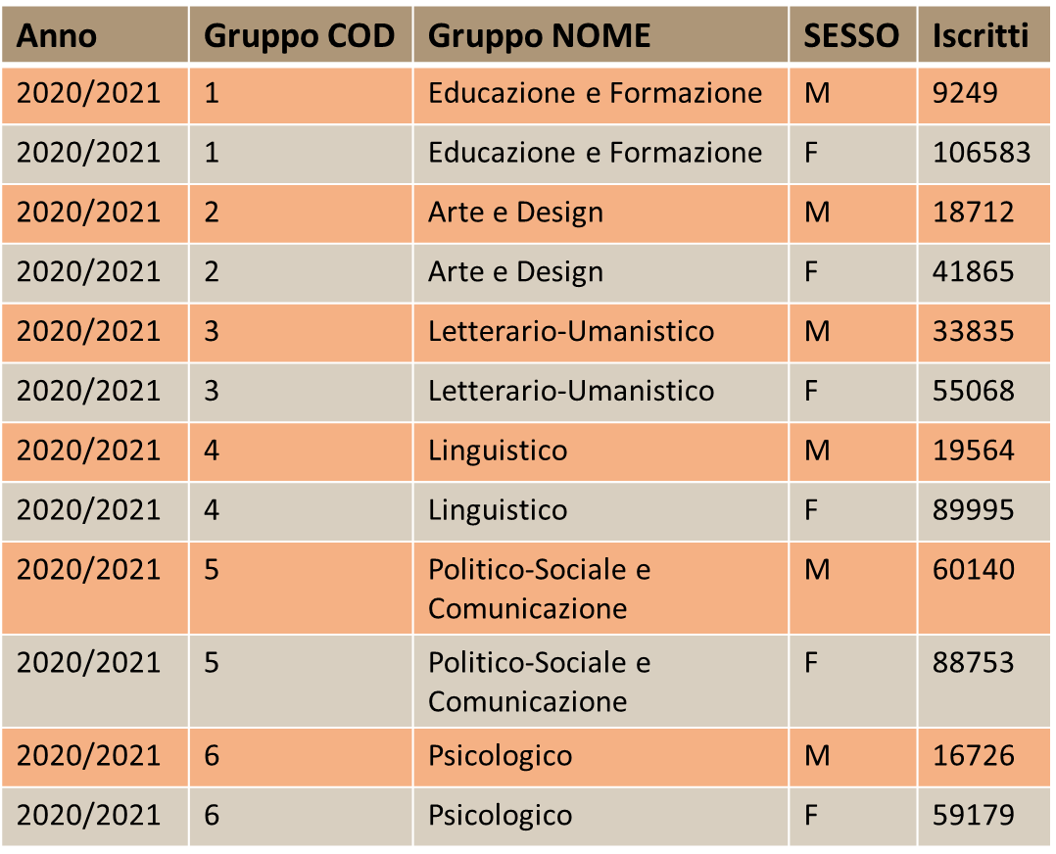
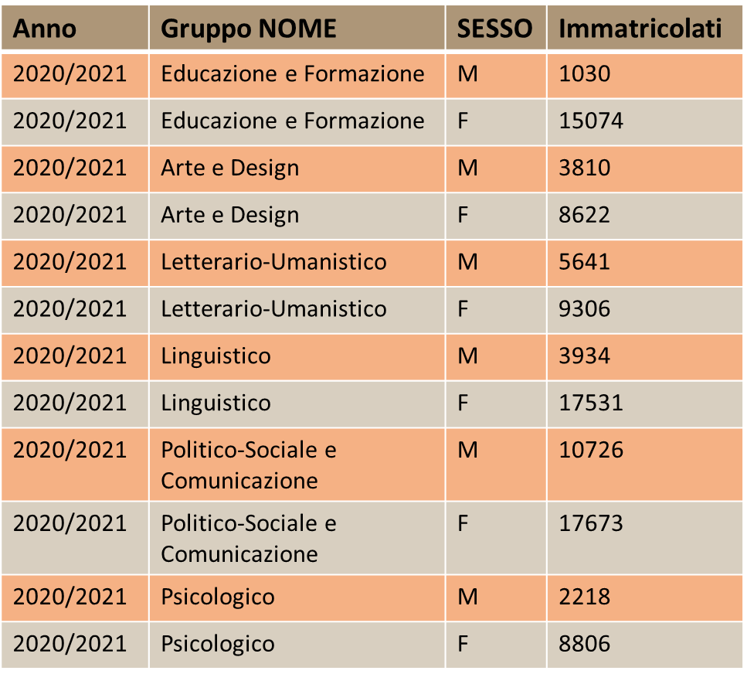
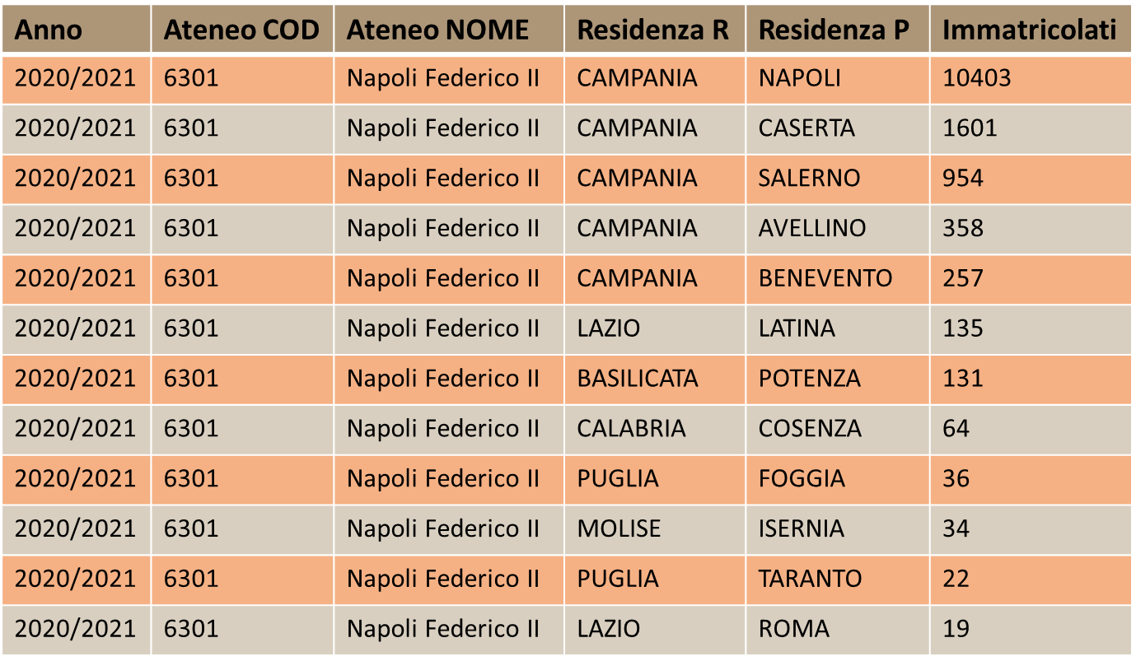

MIUR:
- 1 Iscritti_Per_Gruppo.csv
- 2 Immatricolati_Per_Gruppo.csv
- 3 Immatricolati_Atenei_Per_Residenza
Scelta dei Dati

Slide 5
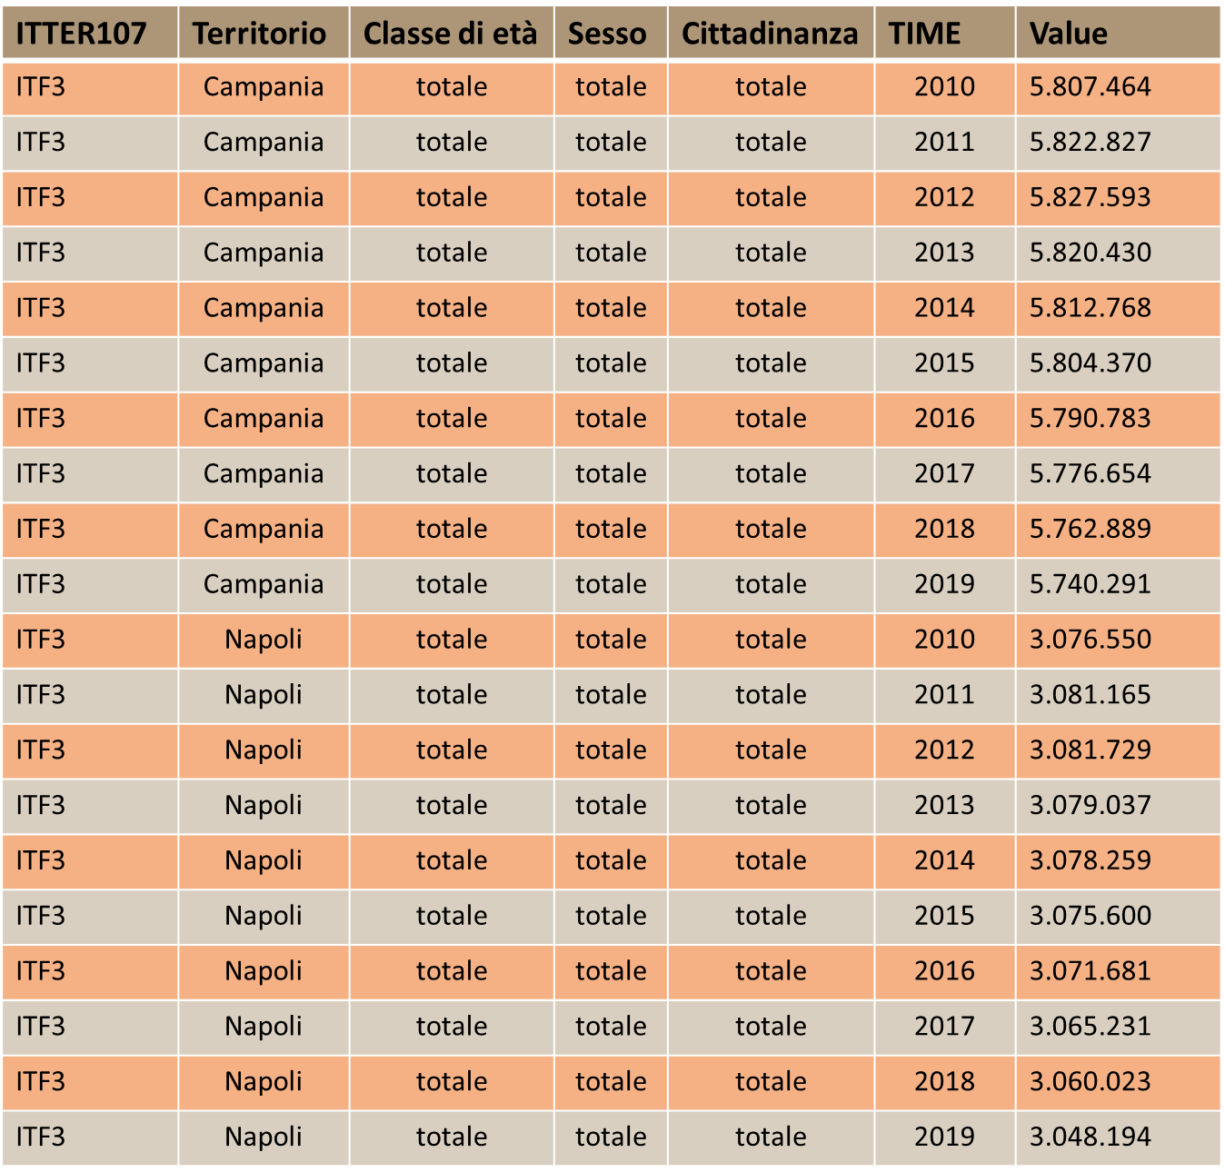

Scelta dei Dati
MIUR:
- 1 Iscritti_Per_Gruppo.csv
- 2 Immatricolati_Per_Gruppo.csv
- 3 Immatricolati_Atenei_Per_Residenza
ISTAT:
- 1 Popolazioni_Per_Regioni_E_Province.csv

Slide 6
Scelta dei Dati
ISTAT:
- 1 Popolazioni_Per_Regioni_E_Province.csv
Progettazione del Database

Slide 7



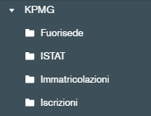

MongoDB :
- Database:
+ KPMG
- Collection:
+ Iscritti
+ Immatricolati
+ Fuorisede
+ ISTAT
Progettazione del Database
Data Analysis

Slide 8
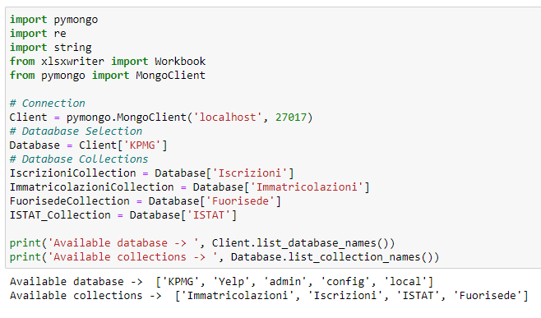
Import di MongoDB
nel Python Project
Data Analysis

Slide 9
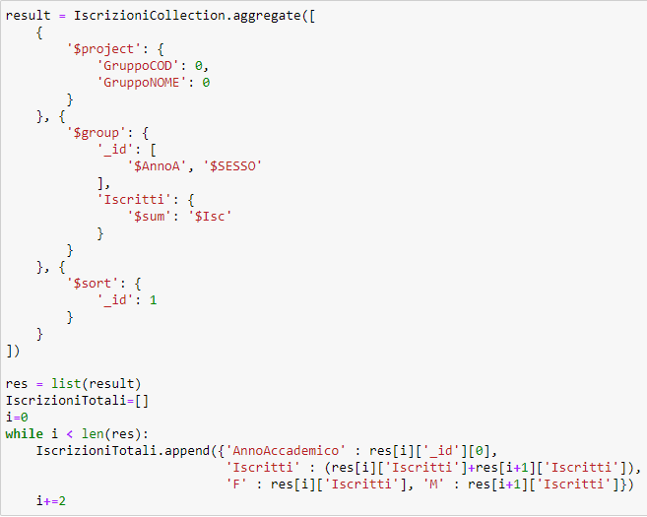
Data Analysis
Import di MongoDB
nel Python Project
Iscrizioni per
Anno Accademico

Slide 10
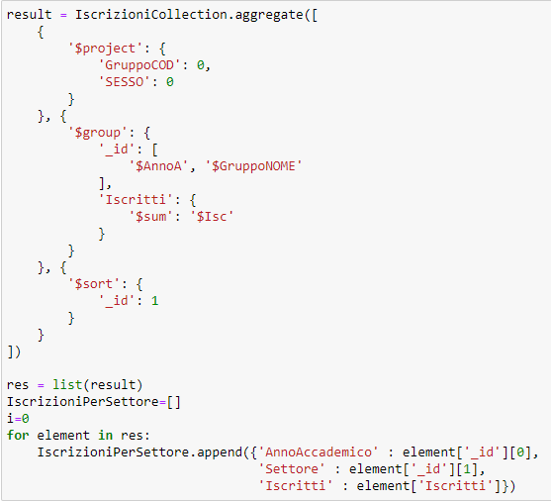
Data Analysis
Iscrizioni per
Anno Accademico
Iscrizioni per
Settore

Slide 11
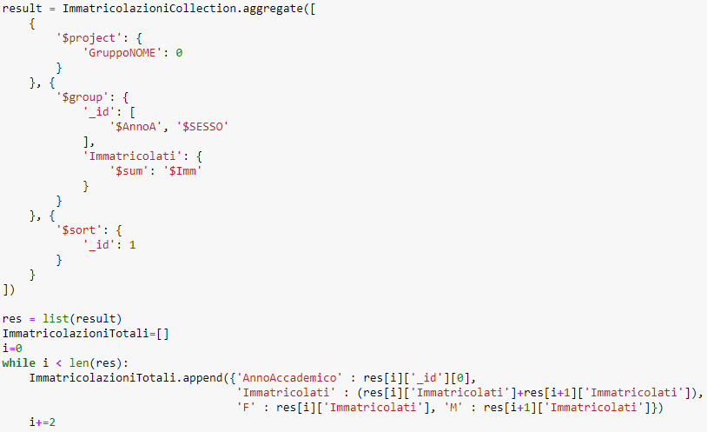
Data Analysis
Iscrizioni per
Settore
Immatricolazioni per
Anno Accademico

Slide 12
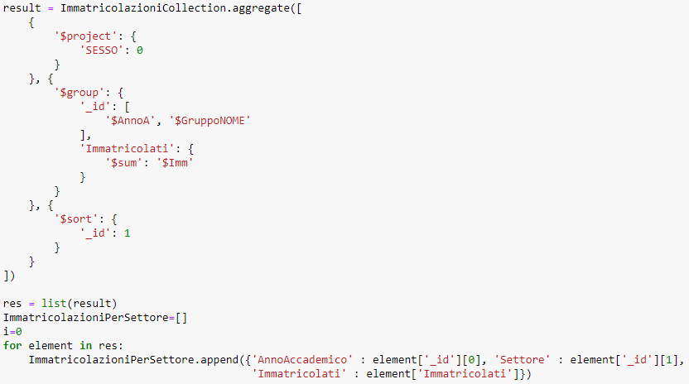
Data Analysis
Immatricolazioni
per Settore
Immatricolazioni per
Anno Accademico

Slide 13
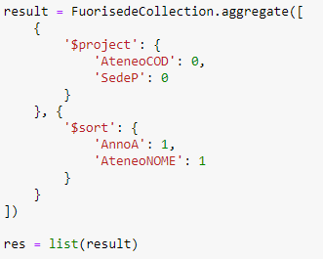
Data Analysis
Immatricolazioni
per Settore
Immatricolazioni
Fuorisede

Slide 14
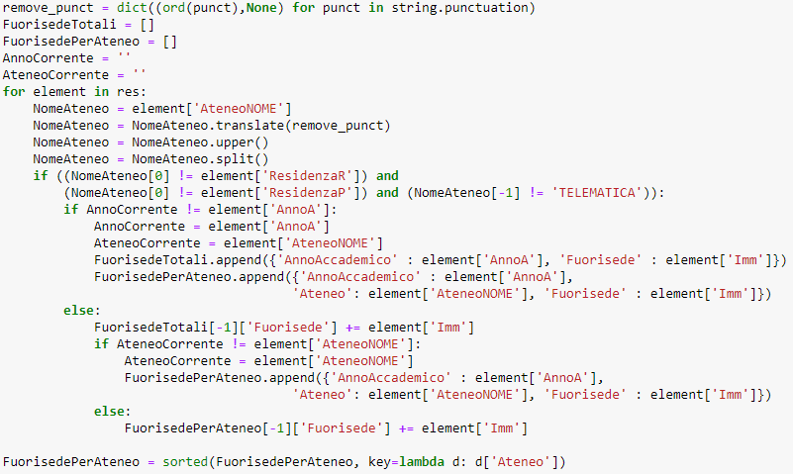
Data Analysis
Immatricolazioni
Fuorisede

Slide 15
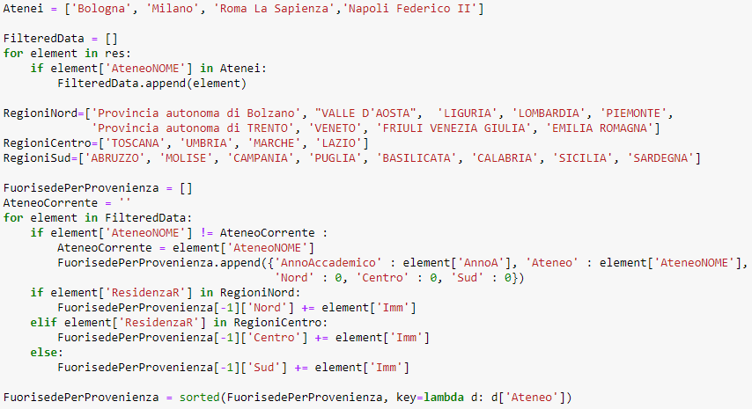
Data Analysis
Immatricolazioni
Fuorisede
Fuorisede per Zona di Provenienza

Slide 16
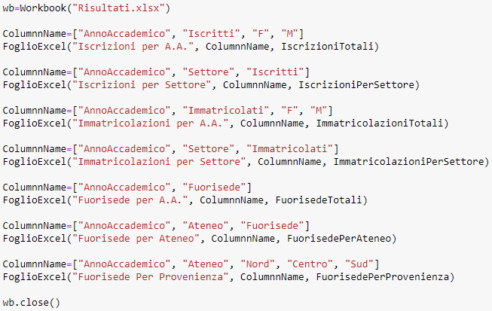
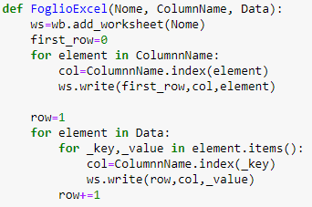

Data Analysis
Stampa dei risultati su foglio Excel
Fuorisede per Zona di Provenienza

Slide 17
Data Analysis
Stampa dei risultati su foglio Excel
Costruzione del Dataset

Slide 18
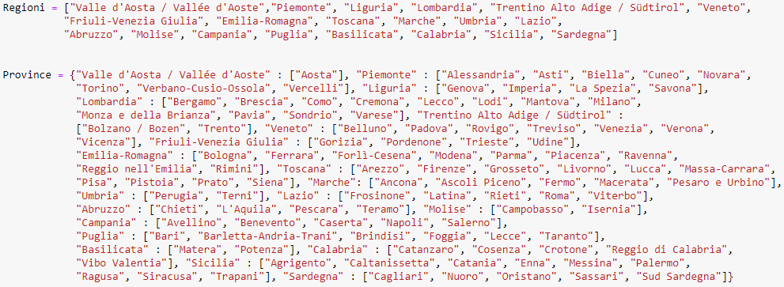
Costruzione del Dataset
Data Analysis
- 1 Province e Regioni

Slide 19
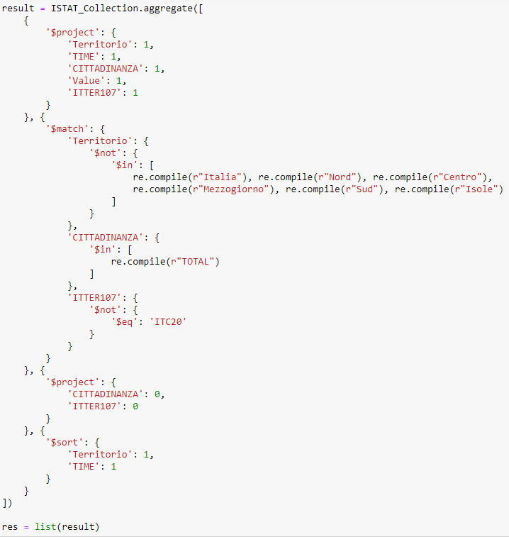
Costruzione del Dataset
Data Analysis
- 1 Province e Regioni
- 2 Import Dati Popolazione

Slide 20
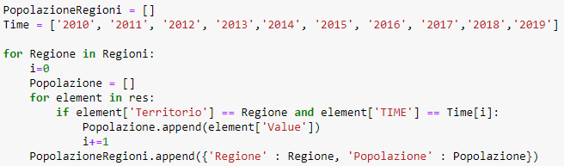
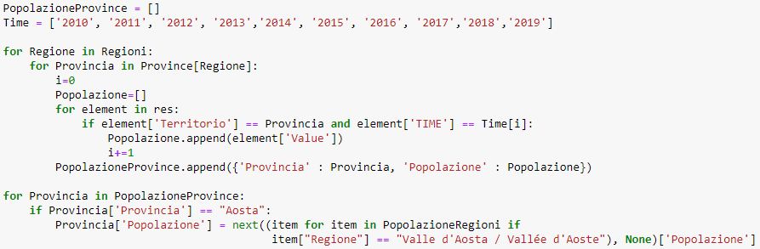
Costruzione del Dataset
Data Analysis
- 3 Popolazione Regioni
- 2 Import Dati Popolazione
- 4 Popolazione Province

Slide 21
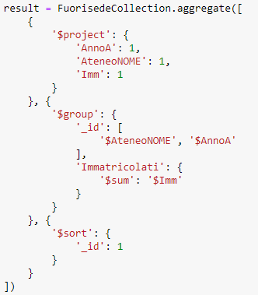
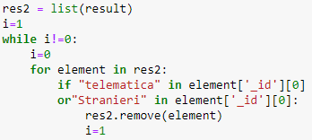
Costruzione del Dataset
Data Analysis
- 3 Popolazione Regioni
- 4 Popolazione Province
- 5 Import Dati Atenei

Slide 22
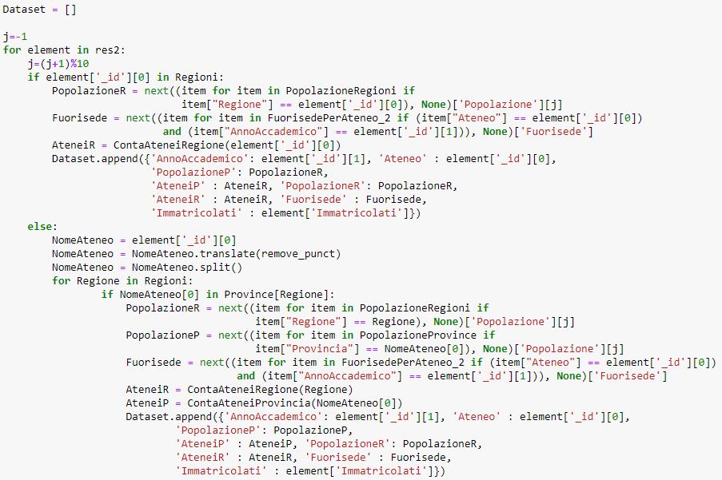
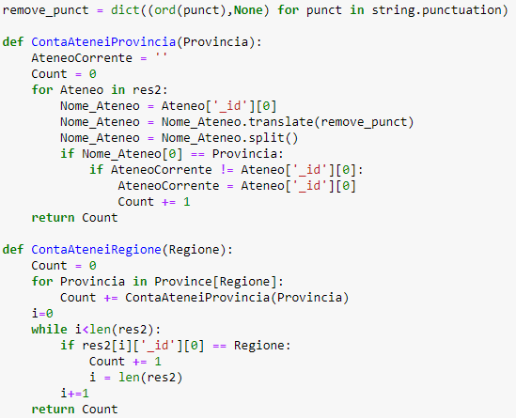
Costruzione del Dataset
Data Analysis
- 6 Definizione del Dataset
- 3 Popolazione Regioni
- 4 Popolazione Province
- 5 Import Dati Atenei

Slide 23
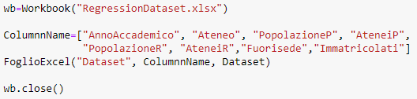
Costruzione del Dataset
Data Analysis
- 6 Definizione del Dataset
- 7 Stampa del Dataset su Excel

Slide 24



Costruzione del Dataset
Data Analysis
- 6 Definizione del Dataset
- 7 Stampa del Dataset su Excel
Modello Predittivo

Slide 25
Modello Predittivo

Slide 26
ISTAT:
- 1 Popolazioni_Per_Regioni_E_Province.csv
Progettazione del Database

Slide 27
Progettazione del Database

Slide 28
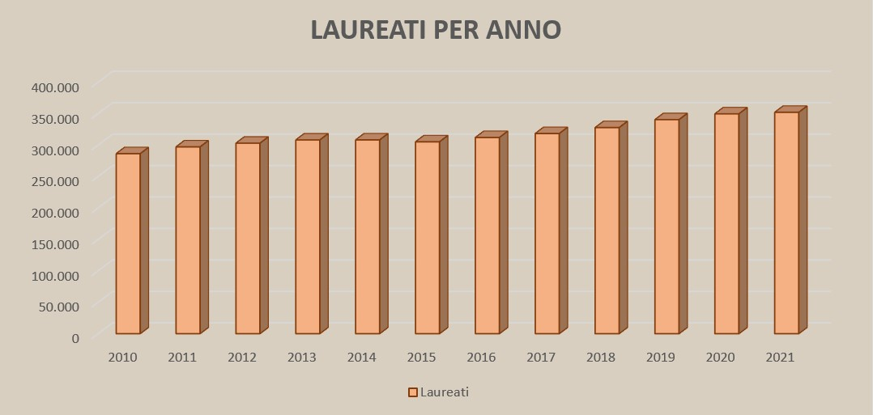
ITTER107 | Territorio | Classe di età | Sesso | Cittadinanza | TIME | Value
ITF3 | Campania | totale | totale | totale | 2010 | 5.807.464
ITF3 | Campania | totale | totale | totale | 2011 | 5.822.827
ITF3 | Campania | totale | totale | totale | 2012 | 5.827.593
ITF3 | Campania | totale | totale | totale | 2013 | 5.820.430
ITF3 | Campania | totale | totale | totale | 2014 | 5.812.768
ITF3 | Campania | totale | totale | totale | 2015 | 5.804.370
ITF3 | Campania | totale | totale | totale | 2016 | 5.790.783
ITF3 | Campania | totale | totale | totale | 2017 | 5.776.654
ITF3 | Campania | totale | totale | totale | 2018 | 5.762.889
ITF3 | Campania | totale | totale | totale | 2019 | 5.740.291
ITF3 | Napoli | totale | totale | totale | 2010 | 3.076.550
ITF3 | Napoli | totale | totale | totale | 2011 | 3.081.165
ITF3 | Napoli | totale | totale | totale | 2012 | 3.081.729
ITF3 | Napoli | totale | totale | totale | 2013 | 3.079.037
ITF3 | Napoli | totale | totale | totale | 2014 | 3.078.259
ITF3 | Napoli | totale | totale | totale | 2015 | 3.075.600
ITF3 | Napoli | totale | totale | totale | 2016 | 3.071.681
ITF3 | Napoli | totale | totale | totale | 2017 | 3.065.231
ITF3 | Napoli | totale | totale | totale | 2018 | 3.060.023
ITF3 | Napoli | totale | totale | totale | 2019 | 3.048.194
Trend Carriera Universitaria

Slide 29
AnnoA | GruppoCOD | GruppoNOME | SESSO | Isc
2020/2021 | 1 | Educazione e Formazione | M | 9249
2020/2021 | 1 | Educazione e Formazione | F | 106583
2020/2021 | 2 | Arte e Design | M | 18712
2020/2021 | 2 | Arte e Design | F | 41865
2020/2021 | 3 | Letterario-Umanistico | M | 33835
2020/2021 | 3 | Letterario-Umanistico | F | 55068
2020/2021 | 4 | Linguistico | M | 19564
2020/2021 | 4 | Linguistico | F | 89995
2020/2021 | 5 | Politico-Sociale e Comunicazione | M | 60140
2020/2021 | 5 | Politico-Sociale e Comunicazione | F | 88753
2020/2021 | 6 | Psicologico | M | 16726
2020/2021 | 6 | Psicologico | F | 59179

Slide 30
Anno | Gruppo COD | Gruppo NOME | SESSO | Iscritti
2020/2021 | 1 | Educazione e Formazione | M | 9249
2020/2021 | 1 | Educazione e Formazione | F | 106583
2020/2021 | 2 | Arte e Design | M | 18712
2020/2021 | 2 | Arte e Design | F | 41865
2020/2021 | 3 | Letterario-Umanistico | M | 33835
2020/2021 | 3 | Letterario-Umanistico | F | 55068
2020/2021 | 4 | Linguistico | M | 19564
2020/2021 | 4 | Linguistico | F | 89995
2020/2021 | 5 | Politico-Sociale e Comunicazione | M | 60140
2020/2021 | 5 | Politico-Sociale e Comunicazione | F | 88753
2020/2021 | 6 | Psicologico | M | 16726
2020/2021 | 6 | Psicologico | F | 59179

Slide 31
Anno | Gruppo NOME | SESSO | Immatricolati
2020/2021 | Educazione e Formazione | M | 1030
2020/2021 | Educazione e Formazione | F | 15074
2020/2021 | Arte e Design | M | 3810
2020/2021 | Arte e Design | F | 8622
2020/2021 | Letterario-Umanistico | M | 5641
2020/2021 | Letterario-Umanistico | F | 9306
2020/2021 | Linguistico | M | 3934
2020/2021 | Linguistico | F | 17531
2020/2021 | Politico-Sociale e Comunicazione | M | 10726
2020/2021 | Politico-Sociale e Comunicazione | F | 17673
2020/2021 | Psicologico | M | 2218
2020/2021 | Psicologico | F | 8806

Slide 32
Anno | Ateneo COD | Ateneo NOME | Residenza R | Residenza P | Immatricolati
2020/2021 | 6301 | Napoli Federico II | CAMPANIA | NAPOLI | 10403
2020/2021 | 6301 | Napoli Federico II | CAMPANIA | CASERTA | 1601
2020/2021 | 6301 | Napoli Federico II | CAMPANIA | SALERNO | 954
2020/2021 | 6301 | Napoli Federico II | CAMPANIA | AVELLINO | 358
2020/2021 | 6301 | Napoli Federico II | CAMPANIA | BENEVENTO | 257
2020/2021 | 6301 | Napoli Federico II | LAZIO | LATINA | 135
2020/2021 | 6301 | Napoli Federico II | BASILICATA | POTENZA | 131
2020/2021 | 6301 | Napoli Federico II | CALABRIA | COSENZA | 64
2020/2021 | 6301 | Napoli Federico II | PUGLIA | FOGGIA | 36
2020/2021 | 6301 | Napoli Federico II | MOLISE | ISERNIA | 34
2020/2021 | 6301 | Napoli Federico II | PUGLIA | TARANTO | 22
2020/2021 | 6301 | Napoli Federico II | LAZIO | ROMA | 19

Slide 33
ITTER107 | Territorio | Classe di età | Sesso | Cittadinanza | TIME | Value
ITF3 | Campania | totale | totale | totale | 2010 | 5.807.464
ITF3 | Campania | totale | totale | totale | 2011 | 5.822.827
ITF3 | Campania | totale | totale | totale | 2012 | 5.827.593
ITF3 | Campania | totale | totale | totale | 2013 | 5.820.430
ITF3 | Campania | totale | totale | totale | 2014 | 5.812.768
ITF3 | Campania | totale | totale | totale | 2015 | 5.804.370
ITF3 | Campania | totale | totale | totale | 2016 | 5.790.783
ITF3 | Campania | totale | totale | totale | 2017 | 5.776.654
ITF3 | Campania | totale | totale | totale | 2018 | 5.762.889
ITF3 | Campania | totale | totale | totale | 2019 | 5.740.291
ITF3 | Napoli | totale | totale | totale | 2010 | 3.076.550
ITF3 | Napoli | totale | totale | totale | 2011 | 3.081.165
ITF3 | Napoli | totale | totale | totale | 2012 | 3.081.729
ITF3 | Napoli | totale | totale | totale | 2013 | 3.079.037
ITF3 | Napoli | totale | totale | totale | 2014 | 3.078.259
ITF3 | Napoli | totale | totale | totale | 2015 | 3.075.600
ITF3 | Napoli | totale | totale | totale | 2016 | 3.071.681
ITF3 | Napoli | totale | totale | totale | 2017 | 3.065.231
ITF3 | Napoli | totale | totale | totale | 2018 | 3.060.023
ITF3 | Napoli | totale | totale | totale | 2019 | 3.048.194

